Slide 1
Стакан, банка, графин, тарелка.
Стол, табуретка, шкаф, комод.
Ложки, чайник, нож, кастрюля.

Slide 2
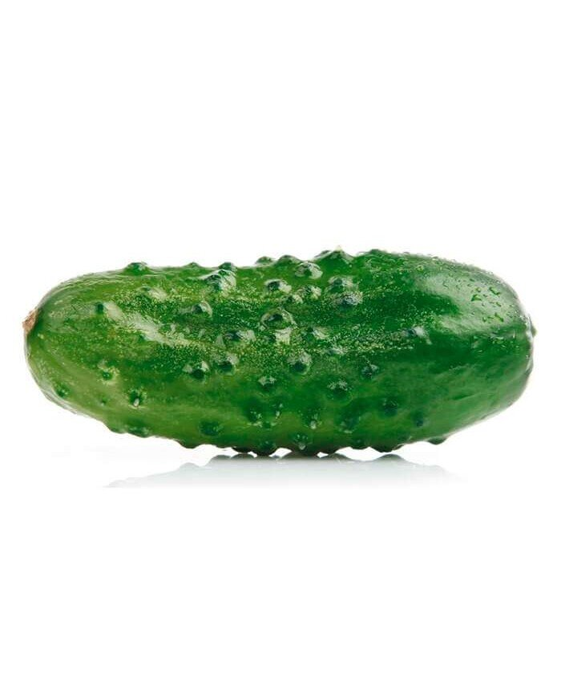
,,,,
,,,,,
ТЕЛО

Slide 3
В толковом словаре С.И. Ожегова
Тело – организм человека или животного
в его внешних и физических формах

Slide 4
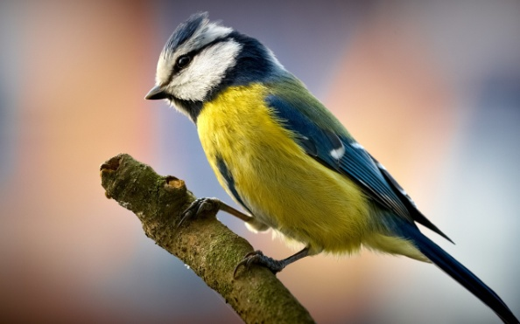
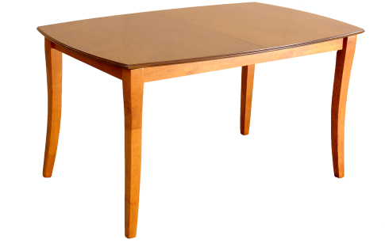
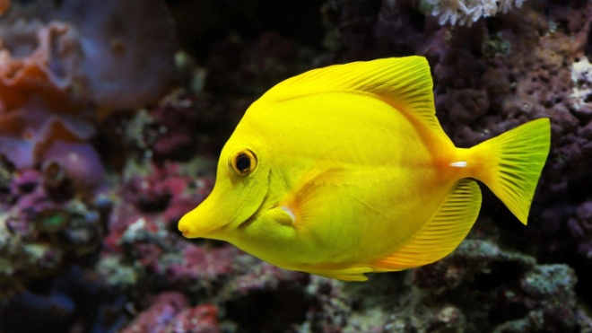
Телами называют все предметы, окружающие нас.

Slide 5
ТЕЛА
Природные объекты
(тела природы)
Искусственные тела
Живые
Неживые
Сделанные руками человека

Slide 6
Назовите природные объекты
и искусственные тела.

Slide 7
Тела могут быть
Газы
Твёрдые тела
Жидкие тела

Slide 8
Признаки тел:

Slide 9
Вещества – это то, из чего состоят
все природные объекты (тела) и созданные человеком предметы.
Вещество- дерево из которого состоит стол
Тело - стол

Slide 10
Вещества состоят
из мельчайших частиц
Частица-это то, из чего состоит вещество.
Рассмотреть частицы
можно только
под микроскопом.

Slide 11
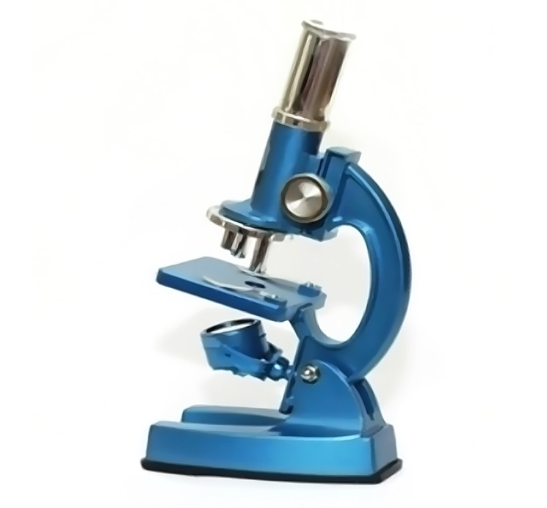
МИКРОСКОП – это
прибор для получения
увеличенных изображений
объектов, невидимых глазу.

